Slide 1
支持疫情防控相关所得税政策解读
国家税务总局佛山市税务局
2020年4月2日

Slide 2
财税公告
01
《关于支持新型冠状病毒感染的肺炎疫情防控有关税收政策的公告》
财政部 税务总局公告2020年第8号
02
《关于支持新型冠状病毒感染的肺炎疫情防控有关捐赠税收政策的公告》
财政部 税务总局公告2020年第9号
《关于支持新型冠状病毒感染的肺炎疫情防控有关个人所得税政策的公告》
财政部 税务总局公告2020年第10号
03

Slide 3
税务总局公告
01
《关于支持新型冠状病毒感染的肺炎疫情防控有关税收征收管理事项的公告》
国家税务总局公告2020年第4号
02
《关于支持个体工商户复工复业等税收征收管理事项的公告》
国家税务总局公告2020年第5号

Slide 4
目录
CONTENT
01
重点保障物资生产企业一次性税前扣除政策
02
困难行业企业所得税支持政策
03
鼓励捐赠的所得税政策
04
支持防护救治的个人所得税政策
05
支持个体工商户复工复业的个人所得税政策

Slide 5
第
1
章
重点保障物资生产企业一次性税前扣除政策

Slide 6
（一）政策规定
财税8号公告第一条规定，对疫情防控重点保障物资生产企业为扩大产能新购置的相关设备，允许一次性计入当期成本费用在企业所得税税前扣除。
财税8号公告第六条规定，此项政策从2020年1月1日起实施，具体截止时间需要根据疫情防控具体情况另行规定。

Slide 7
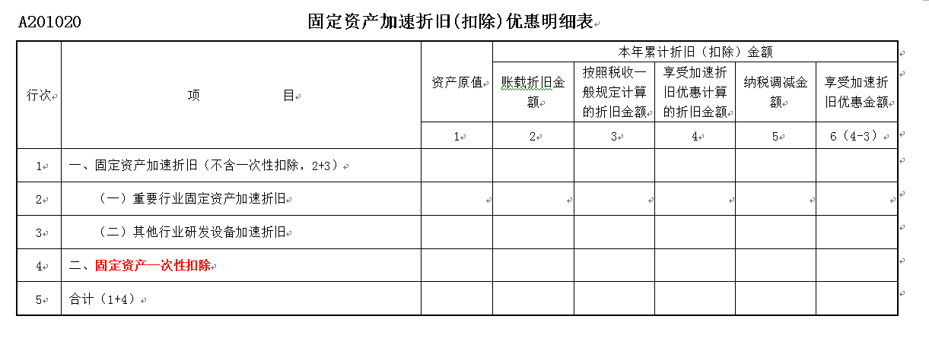
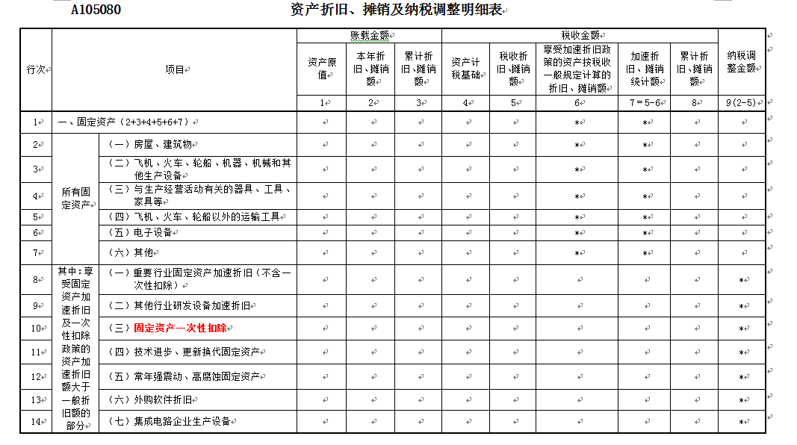
（二）征管要求
企业享受优惠事项采取“自行判别、申报享受、相关资料留存备查”的办理方式即可，按照《国家税务总局关于发布修订后的<企业所得税优惠政策事项办理办法>的公告》（2018年第23号）的规定归集和留存相关资料备查。
重点保障物资生产企业在纳税申报时，将相关情况填入企业所得税纳税申报表“固定资产一次性扣除”行次即可。

Slide 8
目录
CONTENT
01
重点保障物资生产企业一次性税前扣除政策
02
困难行业企业所得税支持政策
03
鼓励捐赠的所得税政策
04
支持防护救治的个人所得税政策
05
支持个体工商户复工复业的个人所得税政策

Slide 9
第
2
章
困难行业企业所得税支持政策

Slide 10
（一）政策规定
财税8号公告第四条规定，受疫情影响较大的困难行业企业2020年度发生的亏损，最长结转年限由5年延长至8年。困难行业企业，包括交通运输、餐饮、住宿、旅游（指旅行社及相关服务、游览景区管理两类）四大类，具体判断标准按照现行《国民经济行业分类》执行。困难行业企业2020年度主营业务收入须占收入总额（剔除不征税收入和投资收益）的50%以上。

Slide 11
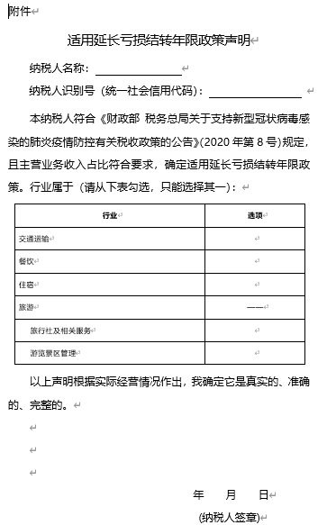
（二）征管要求
受疫情影响较大的困难行业企业适用延长亏损结转年限政策的，应当在2020年度企业所得税汇算清缴时，通过电子税务局提交《适用延长亏损结转年限政策声明》。纳税人填写《适用延长亏损结转年限政策声明》时，应填入纳税人名称、纳税人识别号（统一社会信用代码）、所属的具体行业三项信息，并对其符合政策规定、主营业务收入占比符合要求、勾选的所属困难行业等信息的真实性、准确性、完整性负责。

Slide 12
目录
CONTENT
01
重点保障物资生产企业一次性税前扣除政策
02
困难行业企业所得税支持政策
03
鼓励捐赠的所得税政策
04
支持防护救治的个人所得税政策
05
支持个体工商户复工复业的个人所得税政策

Slide 13
第
3
章
鼓励捐赠的所得税政策

Slide 14
（一）政策规定
财税9号公告第一条规定，企业和个人通过公益性社会组织或者县级以上人民政府及其部门等国家机关，捐赠用于应对新型冠状病毒感染的肺炎疫情的现金和物品，允许在计算应纳税所得额时全额扣除。
财税9号公告第二条规定，企业和个人直接向承担疫情防治任务的医院捐赠用于应对新型冠状病毒感染的肺炎疫情的物品，允许在计算应纳税所得额时全额扣除。捐赠人凭承担疫情防治任务的医院开具的捐赠接收函办理税前扣除事宜。

Slide 15
（一）政策规定
财税9号公告第四条规定，国家机关、公益性社会组织和承担疫情防治任务的医院接受的捐赠，应专项用于应对新型冠状病毒感染的肺炎疫情工作，不得挪作他用。
财税9号公告第五条规定，本公告自2020年1月1日起施行，截止日期视疫情情况另行公告。

Slide 16
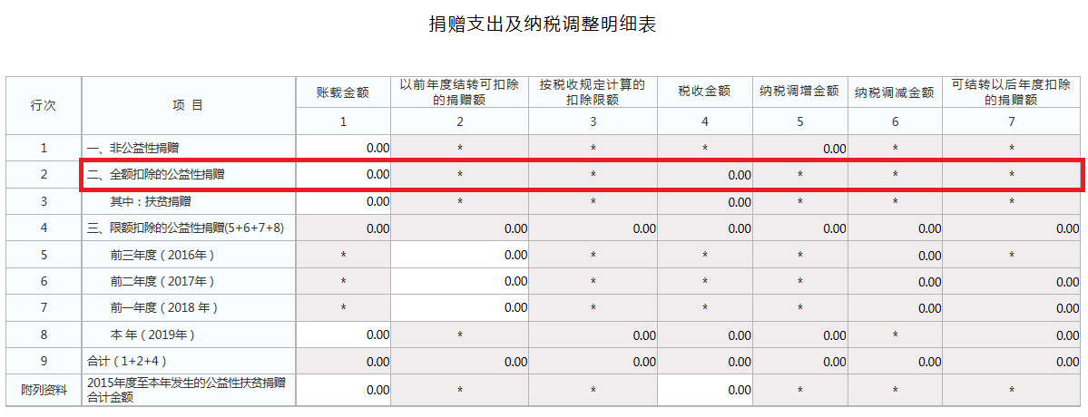
（二）征管要求
免税收入、减计收入、所得减免等优惠明细表
企业享受财税9号公告规定的全额税前扣除政策的，采取“自行判别、申报享受、相关资料留存备查”的方式，并将捐赠全额扣除情况填入企业所得税纳税申报表相应行次。

Slide 17
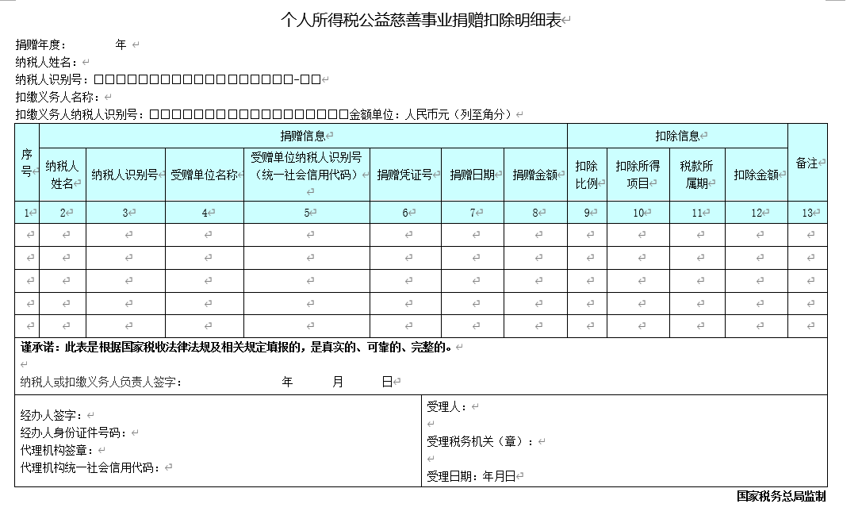
（二）征管要求
为便于个人享受扣除政策，建议捐赠人拿到捐赠票据后，及时将捐赠票据的复印件提供给扣缴义务人，由扣缴义务人在计算扣缴税款时扣除。同时，留存好相关捐赠票据。扣缴义务人在为个人办理捐赠扣除时，除正常扣缴申报外，还需要一并报送《个人所得税公益慈善事业捐赠扣除明细表》。特别需要注意的是，填写《个人所得税公益慈善事业捐赠扣除明细表》时，如果纳税人是直接向承担疫情防治任务的医院捐赠物资时，还应当在备注栏注明“直接捐赠”。
企业和个人凭取得承担疫情防治任务的医院开具的捐赠接收函，作为税前扣除依据自行留存备查。
财税2019年99号公告

Slide 18
（三）热点问题
1.关于单位组织员工统一捐赠的问题
2.关于未能及时取得捐赠票据能否扣除的问题
3.关于个人捐赠支出如何扣除的问题
1.关于单位组织员统一捐赠的问题
纳税人可以根据各项所得的收入、适用税率等情况，自行决定在综合所得、经营所得、当月分类所得中扣除的公益捐赠支出的顺序。
现行税收政策规定，如果个人在捐赠时不能及时取得捐赠票据的，可以暂凭取得捐赠银行支付凭证享受扣除政策，并在捐赠之日起的90日内取得捐赠票据。
如果单位组织员工向公益性社会组织捐款用于疫情防控，公益性社会组织没有为每个人开具捐赠票据，而是统一为单位开具了捐赠票据，这种情况下，纳税人可以凭汇总开具的捐赠票据和员工明细单扣除。

Slide 19
目录
CONTENT
01
重点保障物资生产企业一次性税前扣除政策
02
困难行业企业所得税支持政策
03
鼓励捐赠的所得税政策
04
支持防护救治的个人所得税政策
05
支持个体工商户复工复业的个人所得税政策

Slide 20
第
4
章
支持防护救治的个人所得税政策

Slide 21
政策规定
财税10号公告第一条规定，对参加疫情防治工作的医务人员和防疫工作者按照政府规定标准取得的临时性工作补助和奖金，免征个人所得税。政府规定标准包括各级政府规定的补助和奖金标准。对省级及省级以上人民政府规定的对参与疫情防控人员的临时性工作补助和奖金，比照执行。

Slide 22
政策规定
财税10号公告第二条规定，单位发给个人用于预防新型冠状病毒感染的肺炎的药品、医疗用品和防护用品等实物（不包括现金），不计入工资、薪金收入，免征个人所得税。
财税10号公告第三条规定，本公告自2020年1月1日起施行，截止日期视疫情情况另行公告。

Slide 23
目录
CONTENT
01
重点保障物资生产企业一次性税前扣除政策
02
困难行业企业所得税支持政策
03
鼓励捐赠的所得税政策
04
支持防护救治的个人所得税政策
05
支持个体工商户复工复业的个人所得税政策

Slide 24
第
5
章
支持个体工商户复工复业的个人所得税政策

Slide 25
政策规定
税务总局5号公告第五条 自2020年3月1日至5月31日，对湖北省境内的个体工商户、个人独资企业和合伙企业，代开货物运输服务增值税发票时，暂不预征个人所得税；对其他地区的上述纳税人统一按代开发票金额的0.5%预征个人所得税。

Slide 26
感谢聆听！
国家税务总局佛山市税务局
2020年4月2日

